Slide 1
Bayrische Nationalmannschaft Herren 7er

Slide 2
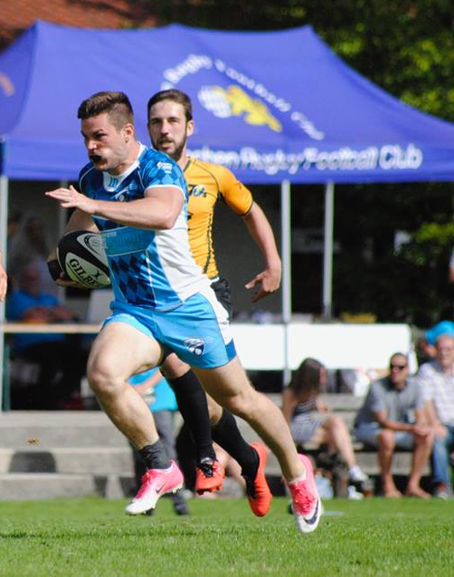
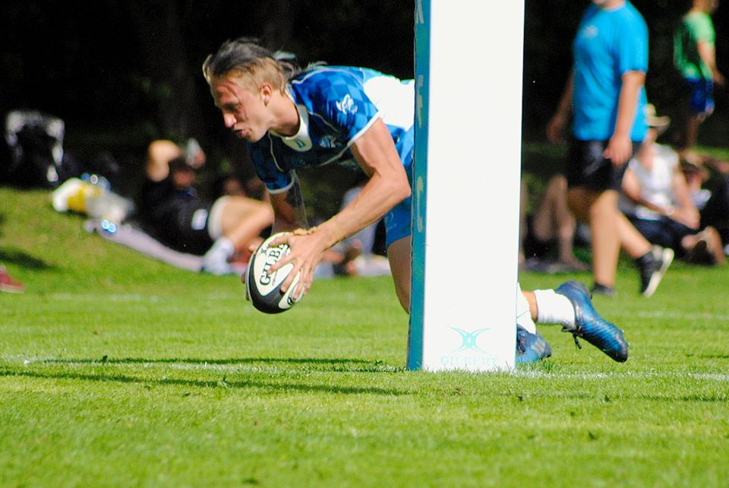
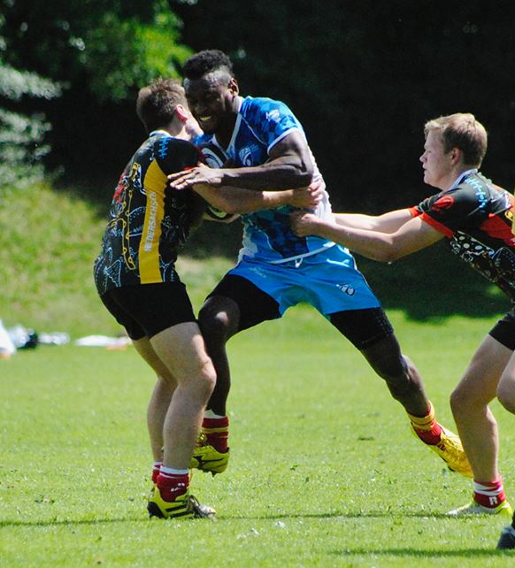
Mir san Bayern – Bayern des samma Mir – Jawohl!

Slide 3
Termine RVBY 7er Auswahl Herren 2018
Datum Was Wer Zeit Wo
24.02.2018 Sichtungsmaßnahme OFFEN 12:00-17:00 Uhr Großraum München
24.03.2018 Sichtungsmaßnahme OFFEN 11:00-16:00 Uhr Großraum Nürnberg
20-22.04.2018 Kadertraining Einladung 3 tägig Sportschule Oberhaching
02-03.06.2018 Kadertraining Einladung 2 tägig Großraum München / Nürnberg
16/17.06.2018 LANDESVERBANDSMEISTERSCHAFTEN in HAMBURG

Slide 5
Kontaktdaten
Trainer:
Peter Smutna
Tel: 0176/80121990
landesherrentrainer@rvby.de
Teammanager:
Andreas Brunnauer
Tel: 0171/5248898
teammanager-herren@rvby.de

Slide 6
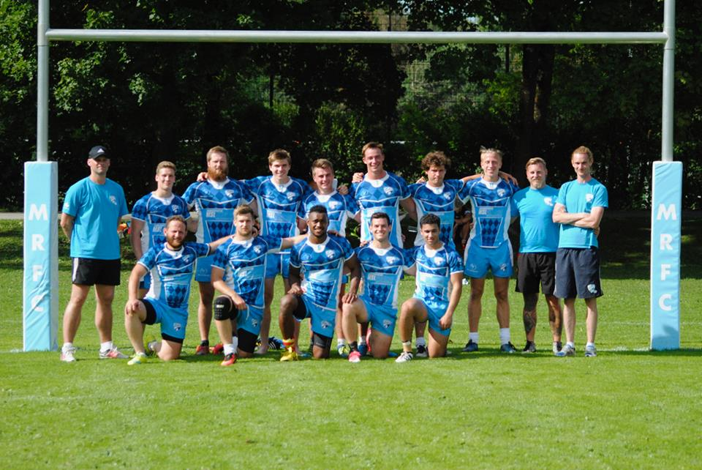
Wir brauchen Eure Hilfe

